Slide 1

AI를 위한 파이썬 복습2

Slide 2
Python 실습4 - 조건문과 반복문 활용
Q7) 잔돈 돌려주기 프로그램을 만들어보자 (자판기에 1000원이 들어온다고 가정). 예를들어, 물건 가격이 400원이면, 총 600원을 거슬러줘야하므로, 500원 1개, 100원 1개, 50원 0개, 10원 0개를 거슬러줘야한다.
입력) 400 ➡ 출력) [1, 1, 0, 0]
입력) 250 ➡ 출력) [1, 2, 1, 0]
입력) 980 ➡ 출력) [0, 0, 0, 2]

Slide 3
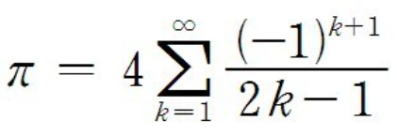
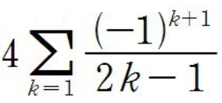
Python 실습5 - 함수와 반복문
Q8) π(파이, 원주율)은 3.141592...로 알려져 있다. 하지만, 아래와 같은 공식을 이용해서 구할 수도 있다.
n
함수 f(n)을 f(n) = 라고 정의하고,
f(10), f(100), f(1000)을 출력하시오.

Slide 4
Python 실습6 - 조건문과 반복문 활용
Q9) 두 팀으로부터 점수를 입력받아 첫번째 팀이 두번째 팀을 얼마나 많이 이겼는지를 계산해주는 count_wins 라는 함수를 완성하세요.
입력) [1, 5, 3], [5, 4, 4] ➡ 출력) 1
입력) [10, 0 , 1, 9], [5, 1, 4, 4] ➡ 출력) 2

Slide 5
Python 실습7 - 조건문과 반복문 활용
Q10) 짝궁 찾기 프로그램을 작성하시오.
입력) [1, 2, 3, 4, 1, 5, 5] ➡ 출력) 2
입력) [10, 20, 30 ,40, 10 ,20 ,30, 40] ➡ 출력) 4
입력) [1, 1, 1, 1, 1, 1] ➡ 출력) 3

Slide 6
(선택) Python 실습8
심화문제) 개미수열 (1층 ~ 10층)을 출력하는 프로그램을 작성하시오
11
12
1121
122111
112213
12221131
...
1이 2개
1이 2개, 2가 1개, 1이 1개

Slide 7
확인 문제
이번 학기에는, 파이썬을 기반으로한 인공지능에 대해서 배울 것입니다. 따라서, 최소한의 파이썬 기본지식이 요구됩니다. 따라서, 아래 2가지 코드를 암기하길 권장합니다.
for x in range(1, 10): #x에 1부터 9까지가 들어감 print(x) #1부터 9까지가 차례로 출력됨
list1 = [2, 3, 4, ‘안녕’] for y in list1: #y에 2, 3, 4, ‘안녕’이 들어감 print(y) #차례대로 출력됨

Slide 8
Any qusetions?

